Slide 1
РАЗВИТИЕ НАВЫКОВ ДУХОВНОГО ОЦЕНИВАНИЯ НА УРОКАХ СЛОВЕСНОСТИ
«Душа – дар моего духа другому человеку»
Михаил Бахтин

Slide 2
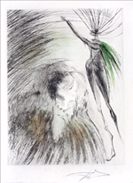
«Ум обладает способностью соединять все идеи,
между которыми не возникает противоречий»
Д.Юм «Трактат о человеческой природе»
Notes:
О ФАУСЕ ЦИТАТА ЮМА
ПОЧЕМУ ХОР. УЧЕНИКИ МЛАДШИХ КЛАССОВ СТАНОВЯТСЯ ПЛОХИМИ В ДАЛЬНЕ? …ХУЖЕ УСВАИВАЮТ… ИХ ВНИМАНИЕ СТАНОВИТСЯ РАССЕННЫМ

Slide 3
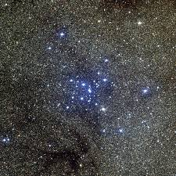
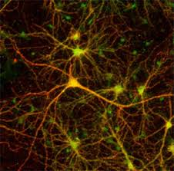
«… чтобы развивать наши собственные мысли, мы должны впитывать факты и впечатления
и усваивать их, сравнивая и размышляя,
и таким образом обогащать процесс мышления»
С. Рерих «Творческая мысль», 1941г
Notes:
МНОГО ОТВЕТОВ, ЭТО ПРОИСХОДИТ ПОТОМУ, ЧТО МИР РЕБЕНКА В МЛАДШИХ КЛАССАХ ЦЕЛОСТЕН, А В СТАРШИХ - РАСКОЛОТ
ЧТО ПРИ ЭТОМ ПРОИСХОДИТ ВНУТРИ РЕБЕНКА? «ЗАЖИГАЕТСЯ МНОЖЕСТВО ЛАМПОЧЕК»
ЭТО ТАКОЙ УДИВИТЕЛЬНЫЙ ПРЕКРАСНЫЙ МИР, ГДЕ ВСЕ ЕДИНО: ЗАПАХИ… ЗАХВАТЫВАЕТСЯ ХОРОВОДОМ НОВЫХ МЫСЛЕЙ, АССОЦИАЦИЙ
ДЕТСКАЯ МЫСЛЬ НЕПРЕРЫВНА И ОНА ТВОРИТ ЗАРОЖДАЮЩУЮСЯ ЛИЧНОСТЬ, ЕЁ СТЕРЖЕНЬ… ЧЕМ БОЛЬШЕ ЗАГОРАЕТСЯ, ТЕМ БОЛЬШЕ НЕСТАНДАРТНЫХ ОТКРЫТИЙ: УРА
ЭТО УИКАЛЬНОЕ ЯВЛЕНИЕ ОБЪЯСНЯЮТ УЧЕНЫЕ: В МОЗГЕ НЕЙРОНОВ БОЛЬШЕ, ЧЕМ ЗВЕЗД ВО ВСЕЛЕННОЙ
НО ВОТ ПЕРЕХОДИТ В СТАРШИЕ КЛАССЫ… МИР РАЗВАЛИВАЕТСЯ НА КУСКИ, НЕ СВЯЗАННЫХ НИ ДРУГ С ДРУГОМ, НИ В КАРТИНКУ, ОСТАЕТСЯ СМЯТЕНИЕ И ГЛУХОЕ НЕПРИЯТИЕ ОСНОВА ТАКОГО РАЗВИТИЯ ЛЕЖИТ В ПРИУЧЕНИИ К УМСТВЕННОМУ ТРУДУ …НЕ К ЗАУЧИВАНИЮ И ПОВТОРЕНИЮ А К «ЗАЖИГАНИЮ ЛАМПОЧЕК» ЦИТАТА РЕРИХА

Slide 4
ОБРАЗОВАНИЕ * КУЛЬТУРА * ДУХОВНОСТЬ
Культура как материальная и духовная основа развития личности – связующее звено триединства. Объединяет разрозненный мир внутри ребенка во всем многообразии
Notes:
НУЖНО ИСКАТЬ НЕДОСТАЮЩЕЕ ЗВЕНО
КУЛЬТУРА КАК СЛЕДСТВИЕ «ЛУЧШИХ НАКОПЛЕНИЙ ЗНАНИЙ» В ВИДЕ МАТЕР. ОБЪЕКТОВ И КУЛЬТУРА ДУХА, КАК ФОРМА СУЩЕСТВОВАНИЯ ДУХА, СВОБОДНО ПРОЯВЛЯЮЩЕГОСЯ ЧЕРЕЗ РАЗВИВАЮЩЕЕСЯ СОЗНАНИЕ . НА ЭТОМ ТРИЕДИНСТВЕ Д. ОСНОВЫВАТЬСЯ ОБРАЗОВАТЕЛЬНЫЙ МИР

Slide 5
Ш.А.Амонашвили «Оценка в школе жизни»
«Учитель – человек из будущего»
«… ни один наставник не должен забывать,
что его главнейшая обязанность состоит
в приучении воспитанников к умственному труду
и что эта обязанность более важна,
нежели передача самого предмета»
К. Д. Ушинский
Notes:
ЦИТАТА УШИНСКОГО ИЗВЕСТНО МНОГО СПОСОБОВ РАЗВИТИЯ УМСТВЕННЫХ СПОСОБНОСТЕЙ ДЕТЕЙ. ГП РАССМАТРИВАЕТ ПРОБЛЕМУ С Т.З. ТРИЕДИНСТВА ОБРАЗОВАТ МИРА
ОТМЕТКА – МЕРА ОТРАЖЕНИЯ УРОВНЯ ЗНАНИЙ, МЕРА ДИДАКТИЧЕСКОГО ВОЗДЕЙСТВИЯ, СПОСОБ ПРИНУЖДЕНИЯ В АВТОРИТАРНОЙ СИСТЕМЕ. СТИМУЛИРУЕТ ПАМЯТЬ, ВНИМАНИЕ, ВОЛЮ, НО… В ОСНОВЕ ПОЛУЧЕНИЯ ОТМЕТКИ – СТРАХ, СОЦИАЛЬНАЯ УСТРЕМЛЕННОСТЬ, ОТТЕНКИ ЧЕСТОЛЮБИЯ
ЭМОЦИОНАЛЬНОЕ ОЦЕНОЧНОЕ СУЖДЕНИЕ РАЗВИВАЕТ СТРЕМЛЕНИЕ ОВЛАДЕНИЯ ЗНАНИЯМИ, ПОЗНАВАТЕЛЬНУЮ АКТИВНОСТЬ, СОТРУДНИЧЕСТВО У-У
НА УРОКЕ - КОЛЛЕКТИВНАЯ ПОЗНАВАТЕЛЬНАЯ ДЕЯТЕЛЬНОСТЬ, МНОЖЕСТВЕННОСТЬ ЛИЧНЫХ ПОЗИЦИЙ, ИХ КОЛЛЕКТИВНАЯ И ЛИЧНАЯ ОЦЕНКА-САМООЦЕНКА
УЧИТЕЛЬ – ЧЕЛОВЕК ИЗ БУДУЩЕГО. В ПРОЦЕССЕ ПОЗНАВАТЕЛЬНОЙ ДЕЯТЕЛЬНОСТИ СОЗДАЕТ УСЛОВИЯ ДЛЯ АКТИВНОЙ УНИВЕРСАЛЬНОЙ РАБОТЫ МОЗГА И СЕРДЦА, «ЗАЖИГАЕТ ЛАМПОЧКИ»

Slide 6
Культура Духа связана с многомерностью мира
«Я нахожу, что очень многое в нашей речи страшно одномерно. Мысль имеет множество измерений, а мы всё время как бы выправляем её. Но бывают моменты, когда удается заглянуть совсем в другую конструкцию. Идея четвертого измерения на секунду прорывается к четкому сознанию».
«Для образования жемчужины в раковине, лежащей на дне океана, нужна песчинка, что-то неправильное, инородное, совсем как в искусстве, где истина великая часто рождается не по правилам».
шнитке
Notes:
НАЧАТЬ С ЗАГЛАВИЯ , СО СПОСОБНОСТЬЮ ВОСПРИНИМАТЬ МИР НА МНОГИХ УРОВНЯХ ОДНОВРЕМЕННО ЦИТАТА ШНИТКЕ
ВООБЩЕ-ТО, КУЛЬТУРНОЕ ПРОЯВЛЕНИЕ ДУХА – СЛОЖНОЕ И ПРОСТОЕ ЯВЛЕНИЕ: ВСЯ ЭВОЛЮЦИОННАЯ РАБОТА МОЗГА ПРИВОДИТ К «ЗАЖИГАЛИСЬ» - ДЛЯ ЗАКРЕПЛЕНИЯ НАРАБОТАННОГО ПРОЯВЛЕНИЯ НУЖНО ПРИЛОЖЕНИЕ СИЛ УМА И СЕРДЦА. ЭТОТ ПРОЦЕСС ПОДОБЕН НАХОЖДЕНИЮ ЗОЛОТОНОСНОЙ ЖИЛЫ

Slide 7
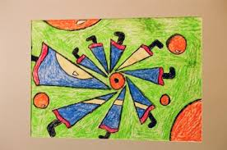
двоякая способность
восприятия:
мы отражаем внешний мир: мы – инструмент отражения;
мы выражаем внутренний мир:
внешний мир - инструмент нашего выражения.
В этих двух подходах
-в поверхностном и глубинном- заключается основной принцип культуры.
Душа не то поет, что море
И ропщет мыслящий тростник.
Ф.Тютчев
Notes:
ЦИТАТА ТЮТЧЕВА В ОСНОВЕ ЭТО8ГО ЯВЛЕНИЯ ЛЕЖИТ…

Slide 8
Духовное оценивание – это способность проникать в глубины, во внутренние кроветворные начала явлений, действий, объектов, произведений искусства с тем, чтобы общаться с их создателями на этих уровнях, осознавать другого как носителя, проявителя и творца личностной духовной культуры, а себя как сопричастного и сотворца.
«Поэзия не развлечение и даже не форма искусства, но, скорее, наша видовая цель. Если то, что отличает нас от остального животного царства, - речь, то поэзия - высшая форма речи, наше, так сказать, генетическое отличие от зверей. Отказываясь от нее, мы обрекаем себя на низшие формы общения, …поэзия - это колоссальный ускоритель сознания, и для пишущего, и для читающего. Вы обнаруживаете связи или зависимости, о существовании которых вы и не подозревали, данные в языке, речи. Это уникальный инструмент познания». И.Бродский
Notes:
ТЕПЕРЬ СОВСЕМ ПРОСТО ПОНЯТЬ, ЧТО Я ПОДРАЗУМЕВАЮ ПОД ТЕРМИНОМ ДУХОВНОЕ ОЦЕНИВАНИЕ.
ЛИТЕР. И ПОЭЗИЯ – БЛАГОДАТНОЕ ЯВЛЕНИЕ, САМОЙ ОСНОВОЙ СВЯЗАННОЕ С ЧЕЛОВЕЧЕСКИМ РАЗУМОМ, С ЕГО ДУХОМ (ЦИТАТА БРОДСКОГО) (ЦИТАТ ГЕССЕ НА СЛЕД СЛАЙДЕ)

Slide 9
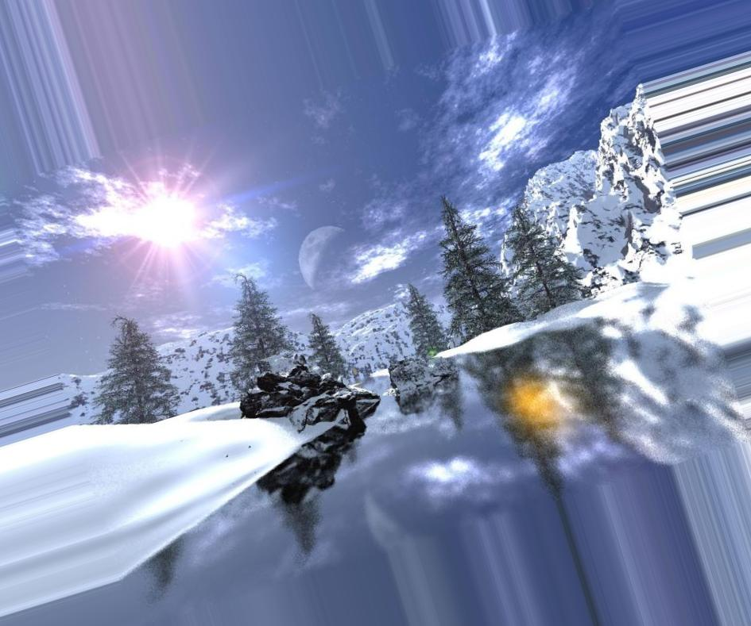
Классика всегда современна, потому что в ней всегда есть то, что созвучно сегодняшнему дню и представлению человека о себе самом.
Г.Гессе «Игра в бисер»
Не то, что мните вы, природа:
Не слепок, не бездушный лик -
В ней есть душа, в ней есть свобода,
В ней есть любовь, в ней есть язык…
Ф.Тютчев
Под голубыми небесами
Великолепными коврами,
Блестя на солнце, снег лежит;
Прозрачный лес один чернеет,
И ель сквозь иней зеленеет,
И речка подо льдом блестит.
Notes:
(ШИРЕ О КЛАССИКЕ ЦИТАТА ГЕССЕ) ПО МНОЖЕСТВУ МЕЛОЧЕЙ УЗНАТЬ, «ИМЕЕШЬ ЛИ ДЕЛО С ТАЕМ, ЗА ЧЕМ ЧТО-ТО СКРЫВАЕТСЯ».
ЦИТАТА ТЮТЧЕВА ПОПРОБУЕМ УГЛУБИТЬ, РАСШИРИТЬ СПОСОБНОСТЬ ОБЫЧНОГО ШК. ПРОЧТЕНИЯ РАЗБОР СТИХА
СТРОКИ ГОВОРЯТ О СИЛЬНОМ ВНУТРЕННЕ ДВИЖЕНИИ ДУШИ ПОЭТА, …«ПРИРОДА В РЕЧКЕ НАМ ИЗОБРАЗИЛА СКОЛЬЗЯЩИЙ МИР СОЗНАНЬЯ СВОЕГО» ЗАБОЛОЦКИЙ
НЕ СКОПИРОВАЛ, А СОТВОРИЛ СВОЮ ЖИВУЮ МЫСЛЬ
ИЗЮМИНКА – МЫСЛЬ, ЧТО ИСКУССТВО НЕ ПОВТОРЯЕТ ЖИЗНЬ, А ВСЕГДА ТАОРИТ СВОЙ НОВЫЙ МИР

Slide 10
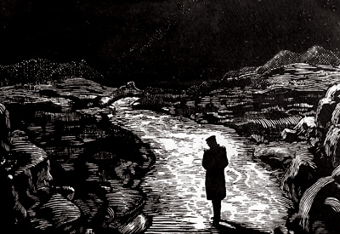
Два мира властвуют отвека, Два равноправных бытия: Один объемлет человека, Другой – душа и жизнь моя.А.Фет
Горные вершины Спят во тьме ночной; Тихие долины Полны свежей мглой;
Не пылит дорога, Не дрожат листы... Подожди немного, Отдохнешь и ты.
Уж не жду от жизни ничего я.
И не жаль мне прошлого ничуть.
Я ищу свободы и покоя,
Я б хотел забыться и заснуть.
Недоволен стою и тих,
Я, создатель миров моих, -
Где искусственны небеса
И хрустальная спит река.
Notes:
(ЦИТАТА ФЕТА О ДВОЯКОЙ СПОСОБНОСТИ ВОСПРИЯТИЯ) ВОТ ЕЩЁ ОДНО ИЗУЧАЕМОЕ СТИХОТВОРЕНИЕ
НЕ РЕАЛЬНАЯ КАРТИНКА ПРИРОДЫ, А ВИДЕНИЕ, МИРАЖ
ОКОНЧАНИЕ: ДУХ. ОЦЕНИВАНИЕ ПОМОГЛО НАМ ПОНЯТЬ, ЧТО ПОДЛИННОЕ ИС-ВО ТРЕБУЕТ ПОГРУЖЕНИЯ В СЕБЯ, В ГЛУБИНУ СОСТВ. ДУХ. МИРА, ПОМОГЛО ГЛУБЖЕ ВОСПРИНЯТЬ ПОЭТИЧЕСКИ СТРОКИ, ВНУТРЕННИЙ МИР ПОЭТА, НО И ПОЗНАТЬ СВОЮ ДУШУ

Slide 11
Душа – дар моего духа другому человеку
«Эволюция начинается не с изменения генотипа,
а с изменения фенотипа, которое постепенно
оформляется в изменение генотипа».
И. Шмальгаузен.
Формы прошлого – всего лишь камни,
слагающие Завтрашний День.
С.Рерих
«Только человек дивится
своему собственному
существованию, думает о
нем. Это его главное отличие
от прочих существ,
которые еще в раю, в
недумании о себе. Но ведь и
люди отличаются друг от друга
степенью, мерой этого
удивления». И.Бунин
Он не жалел себя.
Всю жизнь он шел вперед.
И он родился.
Овчинников Артем,
16 лет
Notes:
(ЦИТАТА ОБ ЭВОЛЮЦИИ + БУНИНА) ЧЕЛОВ. РАЗУМНЫМ НЕ ТОГО, КТО ГЕНЕТИКУ И МОЗГ, А ТОГО, КТО НА МОЗГ НАПИСАЛ «ТЕКСТ» (ОПЫТ), «ПОСТРОИЛ» МОЗГ, РАЗВИЛ ДУХ
УЧЕНЫЕ… ВНЕ ЗАВИСИМОСТИ ОТ РОДА ЛИЧНОГО ОПЫТА МЕНЯЕТСЯ КАЧЕСТВО И ПЛОТНОСТЬ НЕЙРОННОЙ СЕТИ, РОСТ ЩУПАЛЕЦ, ВЕЛИЧИНА НЕРВНЫХ ВОЛОКОН…
ЧТО СОЗДАЕТ ПРАВИЛЬНЫЙ ТЕКСТ: КАЧЕСТВЕННАЯ СРЕДА, ДУХ-НР ЖИЗНЬ, ТРИЕДИНОЕ ОБРАЗОВАНИЕ. ЗДЕСЬ ВСТУПАЕТ В СВОИ ВЛАДЕНИЯ ПРОСТРАНСТВО ВОСПИТАНИЯ
ВАЖНО ДОНОСИТЬ ДО СОЗНАНИЯ ДЕТЕЙ МЫСЛЬ, МАЛО РОДИТЬСЯ ФИЗИЧЕСКИ, ВАЖНО УСПЕТЬ РОДИТЬСЯ КАК ЧЕЛОВЕК ДУХОВНЫЙ, УЧИТЬСЯ НЕ ПОТОМУ, ЧТО УМНОМУ И ОБРАЗОВАННОМУ ЛУЧШЕ И ВЫГОДНЕЕ, А ПОТОМУ, ЧТО ОБУЧЕНИЕ И ОБРАЗОВАНИЕ – ФУНДАМЕНТ СТРОИТЕЛЬСТВА МОЗГА, ЛИЧНОСТИ
ЭТО БОЖЕСТВЕННАЯ ЗАГАДКА ПРИРОДЫ – РОЖДЕНИЕ В ГЛУБИНАХ МЫСЛИ, КОТОРАЯ МЕНЯЕТ КАЧЕСТВО ГЕНЕТИЧЕНСКОГО ОПЫТА.
ЦИТАТАТЫ РЕРИХА И УЧЕНИКА

